Slide 1
计算机组成原理
黄 浩
Phone 13507191281
Email thao@mail.hust.edu.cn

Slide 2
内容的相互关系如图：
计算机
存储器
I/O
系统总线
CPU
中央处理器
控制单元
ALU
CU
排队
逻辑
寄存器
CPU
内部互连
和解码器
控制
存储器
寄存器

Slide 3
第九章 输入输出系统
本章要点：
I/O设备
常见输入/输出方式概述
程序中断控制方式
DMA方式
I/O设备
6

Slide 4
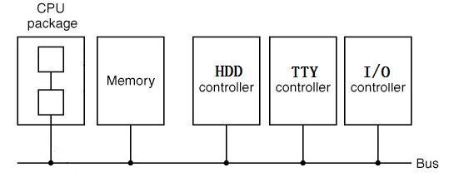
9.1 I/O 硬件原理
计算机外部设备
在计算机系统中除CPU和内存储外所有的设备和装置称为计算机外部设备（外围设备、I/O设备）。

Slide 5
1. I/O设备：
用来向计算机输入和输出信息的设备。
块设备 磁盘/光盘/U盘
字符设备 显示器/打印机/键盘/鼠标/串口
其他设备 时钟/虚拟设备
存储设备：
用来存放各种信息的设备称为存储设备。
外部存储器也是 I/O 设备
主存不是 I/O 设备

Slide 6
2. I/O技术的作用：
(1) 设备的并行操作
CPU、MEM和I/O设备之间的并行操作
例：通道、中断、DMA
(2) 方便用户使用
设备虚拟化
例：读写磁盘
I/O设备的特征：
（1）速度
（2）传输单位
（3）容许的操作（操作特性）
（4）出错条件

Slide 7
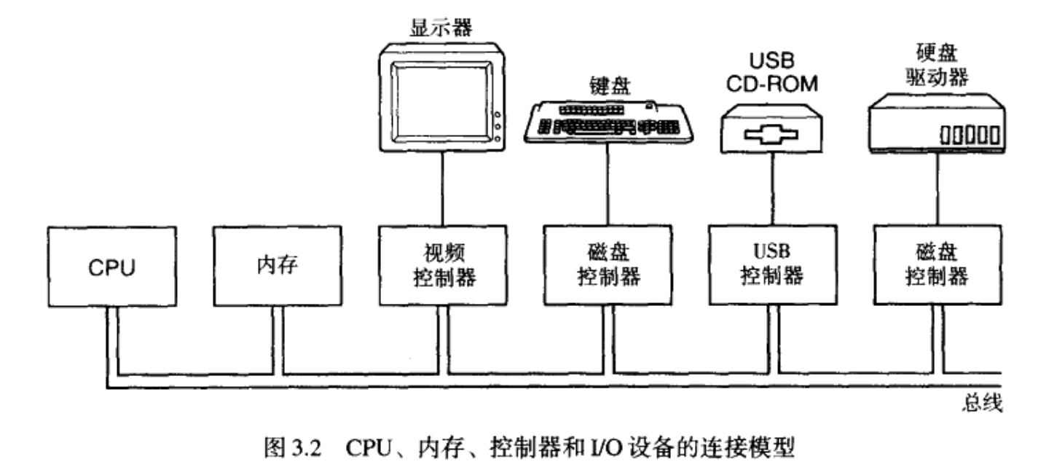
3. I/O 设备控制器：
I/O设备通常包含一个机械部件和一个电子部件(控制器)。之所以区分控制器和设备本身是因为因为操作系统大多与控制器打交道，而非设备本身。
控制器卡上一般都有一个接线器，可以将与设备相连的电缆线接进来。许多控制器可以控制2个、4个甚至8个相同设备。如果控制器和设备之间的接口采用标准接口，如IDE, SCSI, ANSI、IEEE、ISO，或者事实上的标准，则多家厂商都可以制造与该接口匹配的控制器和设备。

Slide 8
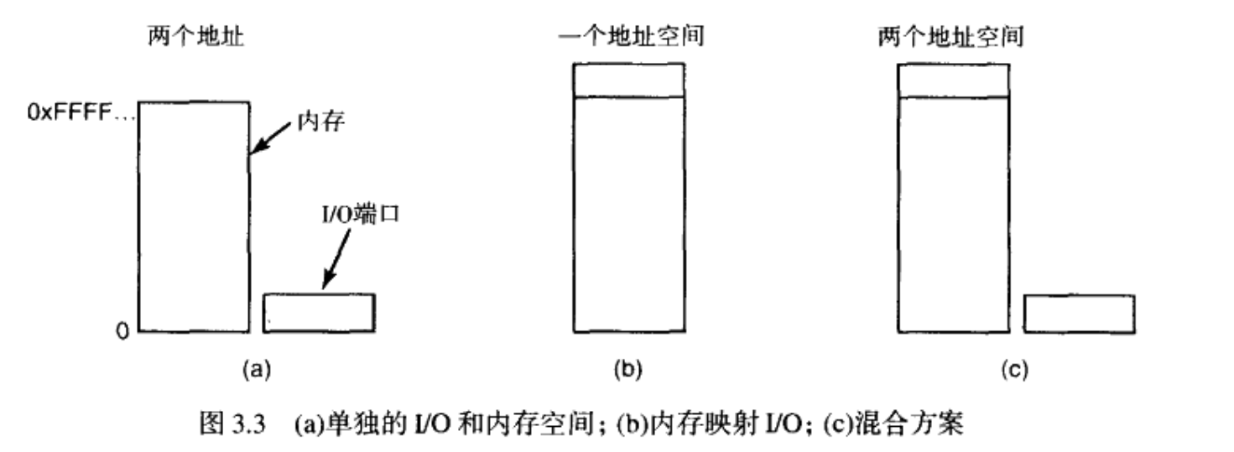
4. I/O 地址：
每个控制器都有一些用来与CPU通信的寄存器。在某些计算机上，这些寄存器占用内存地址空间的一部分，这种方案称作内存映像I/O。680X0系列计算机就采用该方案。其他计算机则使用I/O专用的地址，每个控制器占用其中的一部分。

Slide 9
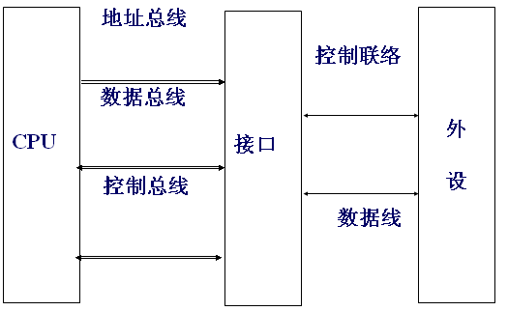
5 接口的概念
•接口是两个不同部件或系统之间的连接部分，可以是两个硬设备之间的连接，也可以是软件系统中两个独立程序块之间的连接。
•本章指主机与外设的接口，即主机通过接口连接I/O设备，为实现主机与外设的连接和信息的交换

Slide 10
（2） I/O接口的功能
1)寻址功能
接收来自总线的寻址信息,经过译码电路，选择相应的设备;
2)数据输入/输出功能,接口最基本的功能;
3)匹配主机与外设的速度差距
高速主机与低速外设之间的速度差异;
4)实现数据格式转换或逻辑电平转换
不同类型的外设使用的信号电平与总线使用的信号电平也有可能不同，在信息交换的过程中必须进行电平转换。
5)传送主机命令
识别主机传送来的命令(启/停、读/写等)，并将命令传送到设备;
6)反映设备的工作状态
接口随时采集并保存设备的工作状况(工作状态、停机状态、故障、中断请求等)，以备主机查询。

Slide 11
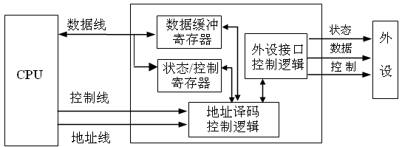
（3） I/O接口的结构
(1)数据缓冲寄存器(DBR)：缓冲数据，匹配主机与外设之间的速度差异。
(2)设备地址译码器：识别主机是否与其通讯。
(3)设备状态字寄存器(DSR)和主机命令寄存逻辑：反馈设备状态，识别主机命令。
(4)数据格式转换线路：进行串／并或并／串传送的转换。
接口的具体组织，根据各设备和信息交换的控制方式的不同，可能较简单，也可能较复杂。

Slide 12
4.接口分类
1)按数据传送方式:并行接口和串行接口
2)按接口的灵活性: 编程接口和不可编程接口
3)按通用性:通用接口和专用接口
4)按访问外设的方式:
直接传送方式接口、程序查询方式接口、程序中断方式接口、DMA接口及通道处理机接口等
5)按总线传输的通信方式:可分为同步接口和异步接口

Slide 13
9.2 常见输入/输出方式概述
1.无条件传送方式
•在程序的适当位置直接安排IN/OUT指令，当程序执行到这些输入/输出指令时，CPU默认外设始终是准备就绪的（Ｉ/Ｏ端口总是准备好接收CPU的输出数据，或总是准备好向CPU输入数据），无需检查端口的状态，就进行数据的传输。
•硬件接口电路和软件控制程序都比较简单。输入时，必须确保CPU执行IN指令读取数据时，外设已将数据准备好；输出时，CPU执行OUT指令，必须确保外部设备的数据锁存器为空，即外设已将上次的数据取走，等待接收新的数据，否则会导致数据传送出错，但一般的外设难以满足这种要求。

Slide 14
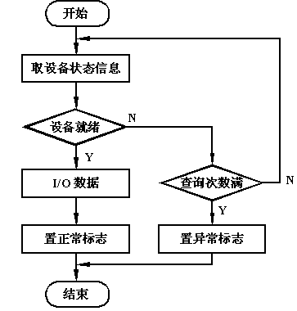
2.程序查询方式
•一种早期计算机采用的输入/输出方式
•数据在计算机和外围设备之间的传送全部靠计算机程序 控制 。
•计算机执行输入/输出指令时，先获取外设状态，并根据外设
的状态决定下一步操作
•优点：计算机和外围设备之间能够同步，控制简单，硬件简单
•缺点：CPU的大量时间用来查询外设的状态

Slide 15
3.程序中断方式
•当外设准备好后，主动通知CPU并进行接收或输出数据的方法
•CPU接到外设的通知后暂停现行的工作，转入中断服务程序，
和外设交换数据，等中断程序处理完毕后，再返回到被中断的原
程序中继续以前被暂停的工作
•优点：节约CPU时间，实时性好。
•缺点：控制电路相对复杂，服务开销较大(现场和断点的保护)。
•应用场合：实时性要求很高，且数据传输量又不大的场合。

Slide 16
4.DMA(直接内存访问)方式
是一种完全由硬件执行的I/0交换方式，当外设准备好后,通
知DMA控制器，DMA控制器从CPU接管总线，并完成外设和内
存之间的大量数据传输，传输完成后DMA控制器将总线控制权
交还给CPU，整个数据交换的过程不需要CPU参与。
•优点：既有中断的优点，同时又降低了服务开销
•缺点：控制电路更加复杂。
•应用场合：高速、大批量数据传输

Slide 17
5. 通道和外围处理机方式
通道是专门执行I/O的处理机(IOP),它可以实现对外围设备
的统一管理和外设与主存之间的数据传输。
外围处理机(PPU)是通道方式的进一步发展.它的结构更接近
于一般处理机。
6.外围设备信息交换方式总结
I/O控制方式
主要由程序完成
主要由硬件完成
无条件传送
程序
查询
程序
中断
DMA
通道
PPU

Slide 18
9.3 程序中断控制方式
1.中断的概念
•计算机系统运行时，若系统外部、内部或现行程序本身出现某种非预期的事件，CPU将暂时停下现行程序，转向为该事件服务，待事件处理完毕，再恢复执行原来被终止的程序，这个过程称为中断。
•产生非预期事件的原因很多，如除数为零、运算结果溢出、堆栈溢出、程序中设置断点、打印机缺纸、校验错、计时值到、地址越界、虚拟存储器访问缺页等。
•中断技术把有序的程序运行和无序的中断事件统一起来，大大增强了系统的处理能力和灵活性。

Slide 19
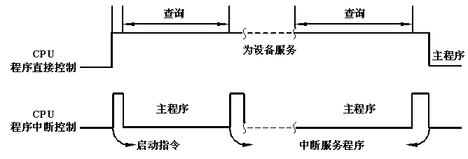
2、中断的作用
•实现主机与外设之间的并行工作
•故障处理：出现故障的时，调用相应的中断服务程序处理故障。
•实时处理：处理实时出现的请求；
•程序调试：在程序中适当位置设置断点，便于调试程序；
•实现人机交互：如键盘、鼠标等都是通过中断方式实现人机对话

Slide 20
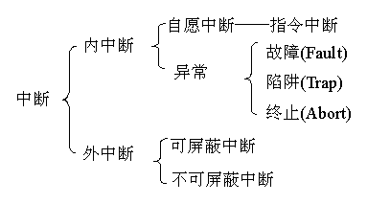
3、中断的类型
•内中断：来自于CPU内部的指中断请求，分为指令中断和异常。
•外中断：中断请求来自CPU外部，分为可屏蔽和不可屏蔽中断。
1)自愿中断是出于对计算机系统管理的需要而设置的。如用户调试软件、检查程序、调用外部设备、进入管态等。
2)异常
发生在处理器执行一条指令时，检测到一个出错条件时发生，处理器可以检测到各种出错条件，包括违反保护机制、页错误以及机器内部错误。

Slide 21
3)异常分类
• Fault是一种可被纠正的异常。当Fault出现后，处理器会把机器状态恢复到产生Fault的指令之前的状态。此时异常处理程序的返回地址指向产生Fault的指令，而不是其后面一条指令。因此在返回后产生Fault的指令将被重新执行。如虚拟存储器中的缺页异常。

Slide 22
• Trap：引起陷阱的指令被执行后立刻报告状态的异常。Trap也能让程序或任务连贯地执行。Trap处理程序的返回地址指向引起陷阱指令的随后一条指令，因此返回后会执行下一条指令。
• Abort：一种不会总报告导致异常指令精确位置的异常，并且不允许导致异常的程序重新继续执行。Abort用于报告严重错误，例如硬件错误以及系统表中存在不一致性或非法值。

Slide 23
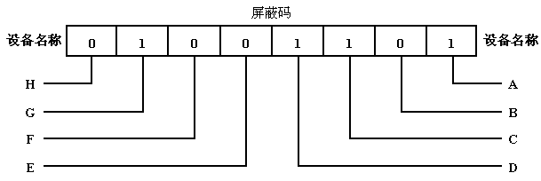
4、中断优先级和中断屏蔽
•中断优先级是指CPU响应并处理中断请求的先后次序
•当多个设备同时发中断请求时，CPU优先响应高优先级设备的中断请求。
•当CPU正在处理某个中断请求时，如果有更高优先级的中断请求，则高级中断可以中断正在被服务的低级中断。
•中断屏蔽是CPU通过对接口中的中断屏蔽寄存器中某些位置1，来屏蔽相关外设向CPU发出的中断请求，从而可以改变中断处理次序。

Slide 24
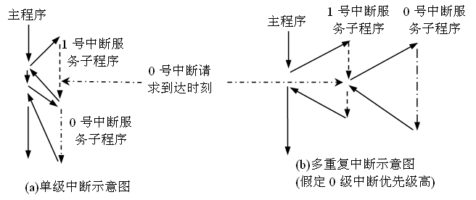
5.单级中断与多重中断
根据对中断处理的策略不同，可将中断分为单级中断和多重中断
•单级中断也可有多个中断源，多个中断之间不能嵌套;
•中断嵌套包括两种方式，一种是高级中断中断低级中断，这是最基本的中断嵌套方式；另一种是低级中断中断高级中断，这属于比较特殊的嵌套，需要借助中断屏蔽来实现

Slide 25
6.中断响应
1) 中断的响应条件
中断响应需要满足一定的条件,这些条件包括：
(1)中断允许触发器处于允许状态，即执行过开中断指令；
(2)对应的中断未被屏蔽；
(3)CPU已执行到一条指令的最后一个状态周期；
(4)如果CPU正在执行中断服务程序,则要求新的中断请求符合中断嵌套的条件；
(5)无DMA请求，因为DMA请求的优先级比中断的优先级高。

Slide 26
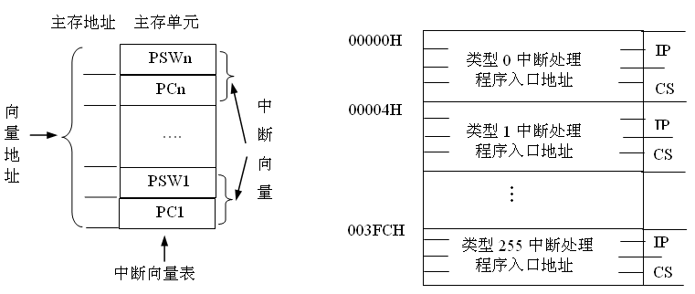
2)中断源识别与及获得中断服务程序入口地址的方法
(1)向量中断法
•中断向量：通常将中断服务程序的入口地址和程序状态字(有的机器不包含此项)称为中断向量。
•中断向量表:中断向量的集合
•向量地址:访问中断向量表中一个表项的地址码,也称为中断指针。
•中断类型号:中断源提供的识别中断类型的编码,CPU可根据该编码计算得到向量地址。

Slide 27
(2)非向量中断法
非向量中断法的中断响应方式为：CPU在响应中断请求时，只产生一个固定的地址，该地址是中断查询程序的入口地址，通过执行该查询程序来确定中断服务程序的入口地址，然后执行响应的中断服务程序。
3)中断源识别方法
主要有程序查询、硬件查询和独立请求三种中断源识别的方法

Slide 28
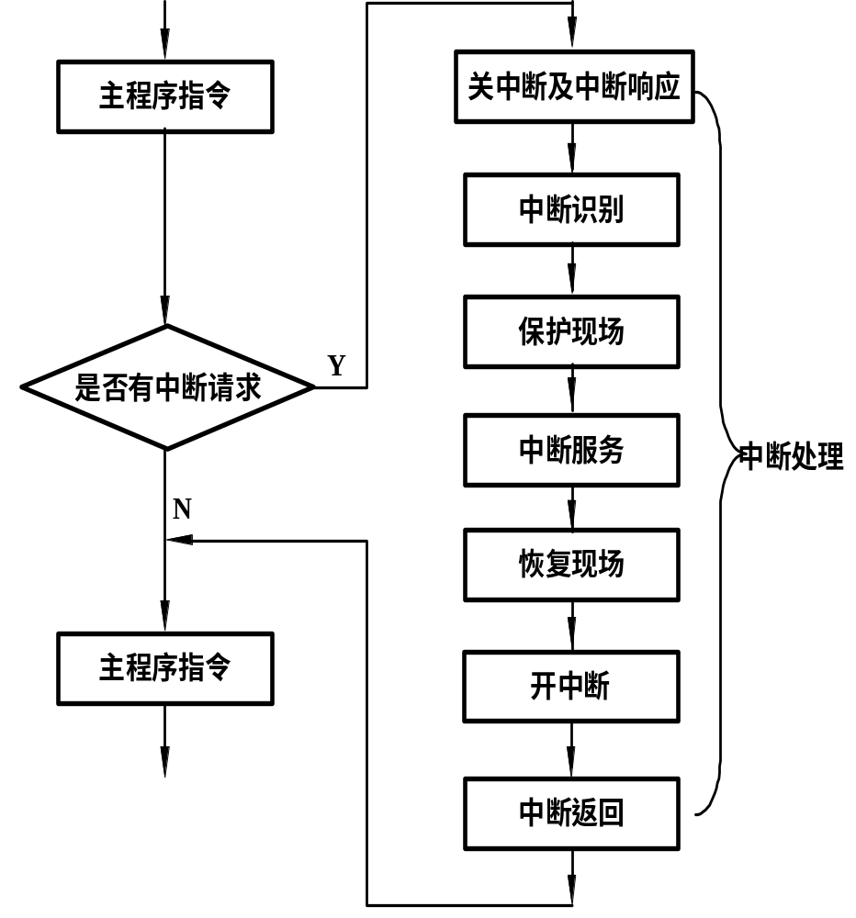
4)中断处理的过程
(1)单级中断响应的过程
•关中断及中断响应
包括关中断，并将断点和PSW入栈保存。
• 关中断
CPU内的中断允许触发器自动关闭，其目的是在替换新老屏蔽字和保护现场操作时禁止一切中断，以免引起CPU现场混乱

Slide 29
•判断是哪个设备发出了中断请求,并找到相应的中断服务程序在主存中的入口地址;
•有多种实现中断源识别的方法.

Slide 30
•使用PUSH指令将中断服务子程序中用到的通用寄存器的值入栈保存.

Slide 31
•执行中断服务子程序

Slide 32
•使用POP指令将堆栈保存的通用寄存器的值恢复到原寄存器中.

Slide 33
开放中断屏蔽位,可以响应新的中断请求

Slide 34
使用中断返回指令恢复PC和PSW

Slide 35
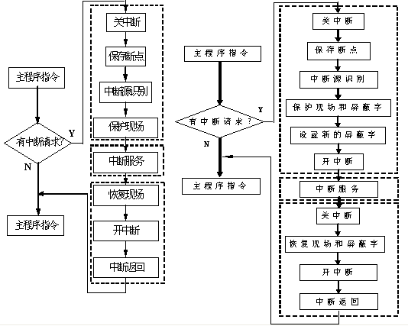
(2)多级中断响应的过程

Slide 36
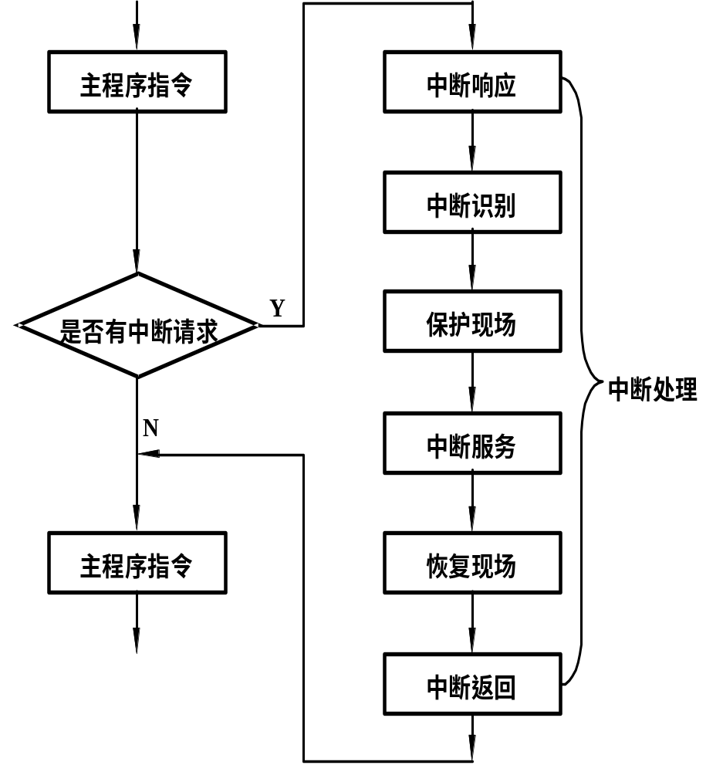
(3)中断隐指令及其作用
•中断隐指令是在机器指令系统中没有的指令
•是CPU在中断周期内由硬件自动完成的一条指令
•其功能包括保护程序断点,寻找中断服务程序的入口地址,关中断等.

Slide 37
9.4 DMA方式
1、DMA方式的工作原理
是一种直接由硬件执行I/0交换的工作方式，在这种方式中DMA控制器从CPU接管对总线的控制权，数据交换不经过CPU，直接在内存与外围设备之间进行。数据交换过程中内存地址的改变、控制信号、已经传送字节计数等均由DMA控制器完成，当数据传送完毕后(一批)，通过中断方式向CPU发控制信息，通知CPU接管总线。
2、DMA方式的主要特点：
•高速：由硬件执行、CPU不参与、不保护现场和断点；
•大大提高了CPU的效率、提高了计算机系统的效率；
•控制复杂，接近于CPU的复杂程度。

Slide 38
3、DMA的基本操作
•外设发DMA请求，DMA控制器向CPU发接管总线请求；
•CPU响应请求，DMA控制器从CPU接管系统总线；
•由DMA控制器对内存寻址，并进行数据的传送；
•向CPU报告DMA操作的完成，CPU接管总线；
4、DMA的工作方式
•问题提出：
在DMA方式下，CPU和DMA控制器并行工作，可能同时访问主存，因此要解决DMA控制器和CPU对内存的争用问题，

Slide 39
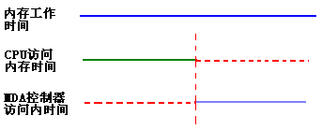
a)停止CPU访问内存方式
在DMA期间，CPU不能访问内存，因此CPU基本处于停止状态
停止CPU访问内存方式的特点：
•优点：控制简单
•缺点：影响CPU的工作效率
•应用场合：数据传输率很高的成组DMA传送

Slide 40
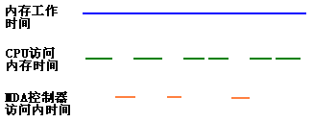
b)周期挪用
当DMA要访问主存时，CPU暂时停顿一个存储周期。一个数据通过DMA传送完毕后，CPU立即继续执行。
•当DMA期间CPU不访问主存时，DMA操作对CPU操作没有影响；
•当DMA与CPU出现访存冲突时，DMA优先；
•优点：既实现了I/O又较好地发挥了内存和CPU的效率；
•应用场合：被广泛应用。

Slide 41
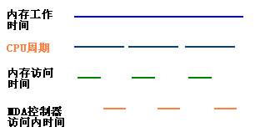
c) DMA与CPU交替使用内存
将CPU周期分为两部分，一部分用于CPU访问内存，另一部分用于MDA
•没有总线使用权的申请和移交，效率高
•缺点：控制器复杂 ，当DMA传输数据的量不大，且速率慢时，
系统的效率较低

Slide 42
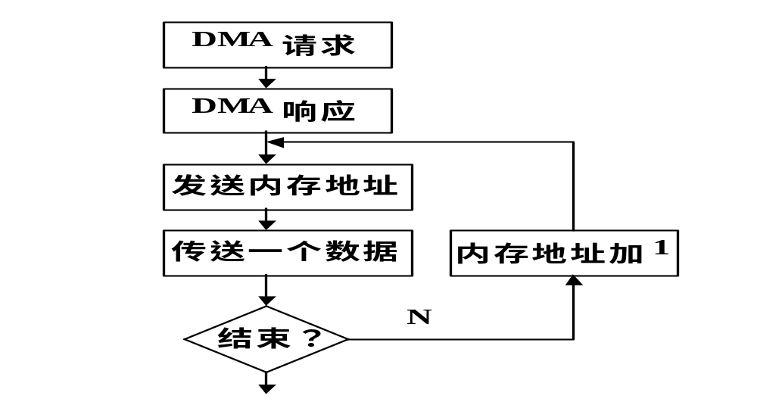
5、DMA控制器的流程
DMA数据传送过程分为三个阶段：
•预处理阶段
由CPU执行初始化程序，完成对外设的测试，送DMA设备地址并启动设备、设置内存地址计数器和字计数器
•数据传送阶段
DMA操作结束

Slide 43
•传送后处理
当DMA的中断请求被CPU响应后，CPU调用相应的中断服务子程序，完成下列工作：
a)检验通过DMA方式送入内存的数据是否正确；
b)决定继续使用DMA方式传递数据还是结束传送；
c)测试数据在传送过程中是否发生错误。

Slide 44
谢谢！

